Slide 1
Présentation du CC-IN2P3
Florian Vernotte, Jessica Orban

Slide 2

Nucléaire & Particules (IN2P3)
Institut national de physique nucléaire et de physique des particules (IN2P3)
~1 000 chercheurs / 1 500 membres du personnel de soutien
25 laboratoires et plateformes nationales de recherche
1 centre de calcul à Lyon (CC CIN2P3)
Impliqué dans d'importantes collaborations internationales
Physique des particules (Tier 1 pour l'expérience LHC au CERN)
Astroparticules et cosmologie (Euclid, LSST)
Physique nucléaire (AGATA)

Slide 3
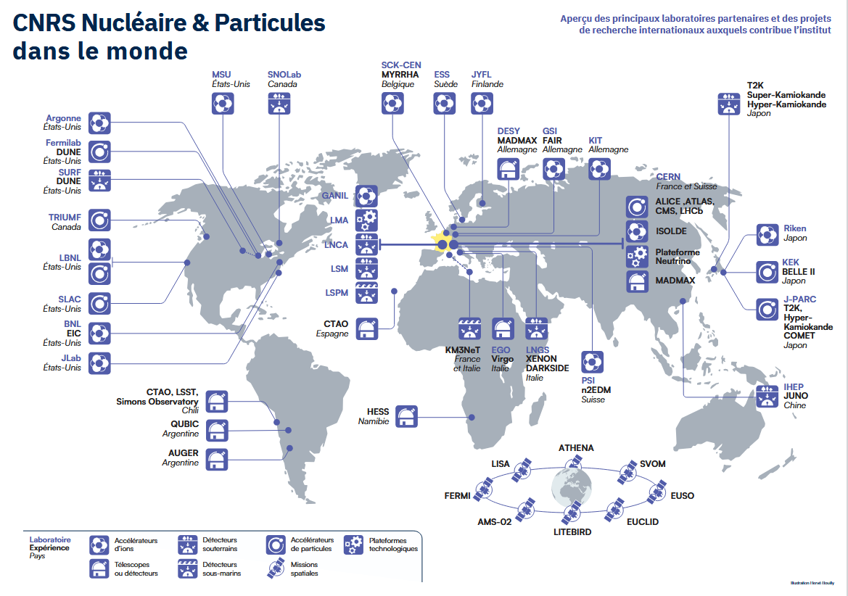
Nucléaire & Particules (IN2P3)

Slide 4
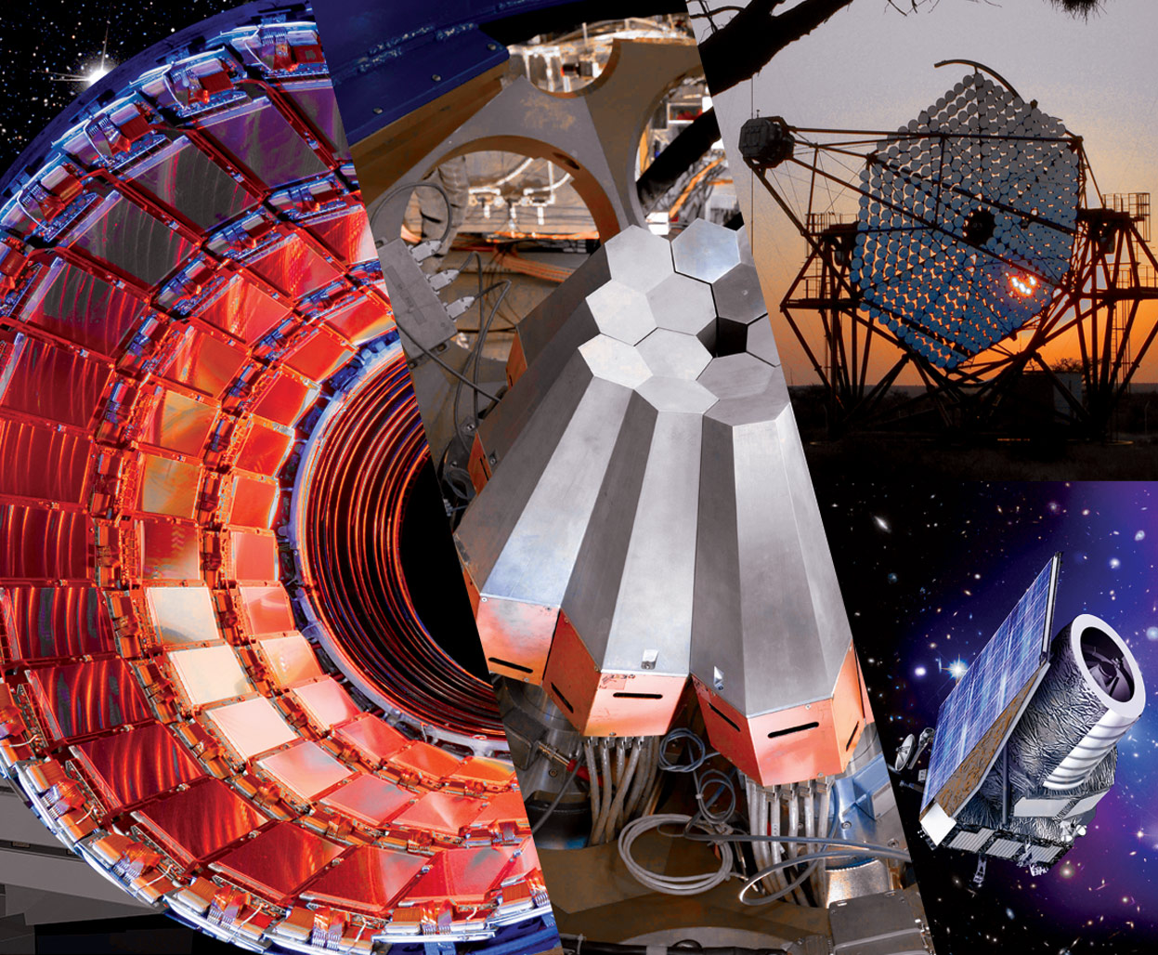
Centre de Calcul de l’IN2P3
Ressources
80 personnes (dont 65 ingénieurs informatiques)
Budget : 7,6 millions d'euros (hors ressources humaines)
2,5 millions d'euros de frais d'exploitation des locaux (dont 1,2 million d'euros pour l'électricité)
4 millions d'euros d'investissements informatiques (dont 2 millions d'euros pour le WLCG)
Installations
2 160 m² répartis sur trois salles machine
Capacité de calcul
~850 serveurs, 55 000 HTC, 931 000 HS23
Stockage
Capacité de stockage totale allouée : ~340 Po (62 % sur bandes)
Réseau
2x 200 Gbps pour le WLCG (LHCOP & LHCONE)
1x 100 Gbps dédié à IDRIS
1x 100 Gbps pour la sauvegarde et les besoins généraux

Slide 5
Stockage au CC-IN2P3
HPSS, monitoring, libraries

Slide 6

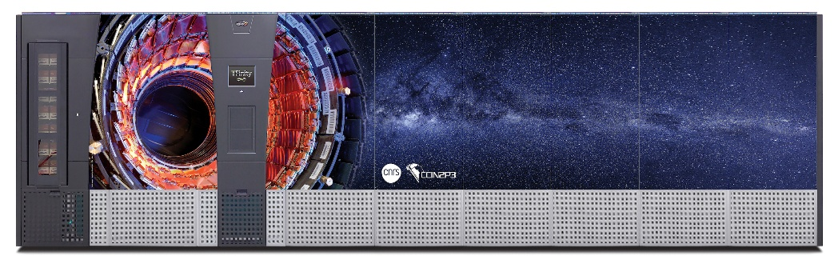


IN2P3 Tape Storage
16
PB
250 PB on tape
4
PB
72
PB
6
PB
Ecriture : 150 TB/j - max 500 TB/j
Lecture : 120 TB/j max 500 TB/j
Evolution : +43 PB 2024– 2026 (+24 %)
Stockage frontal ~ 150 PB disk
HPSS as tape backend

Slide 7
Robotique

Slide 8
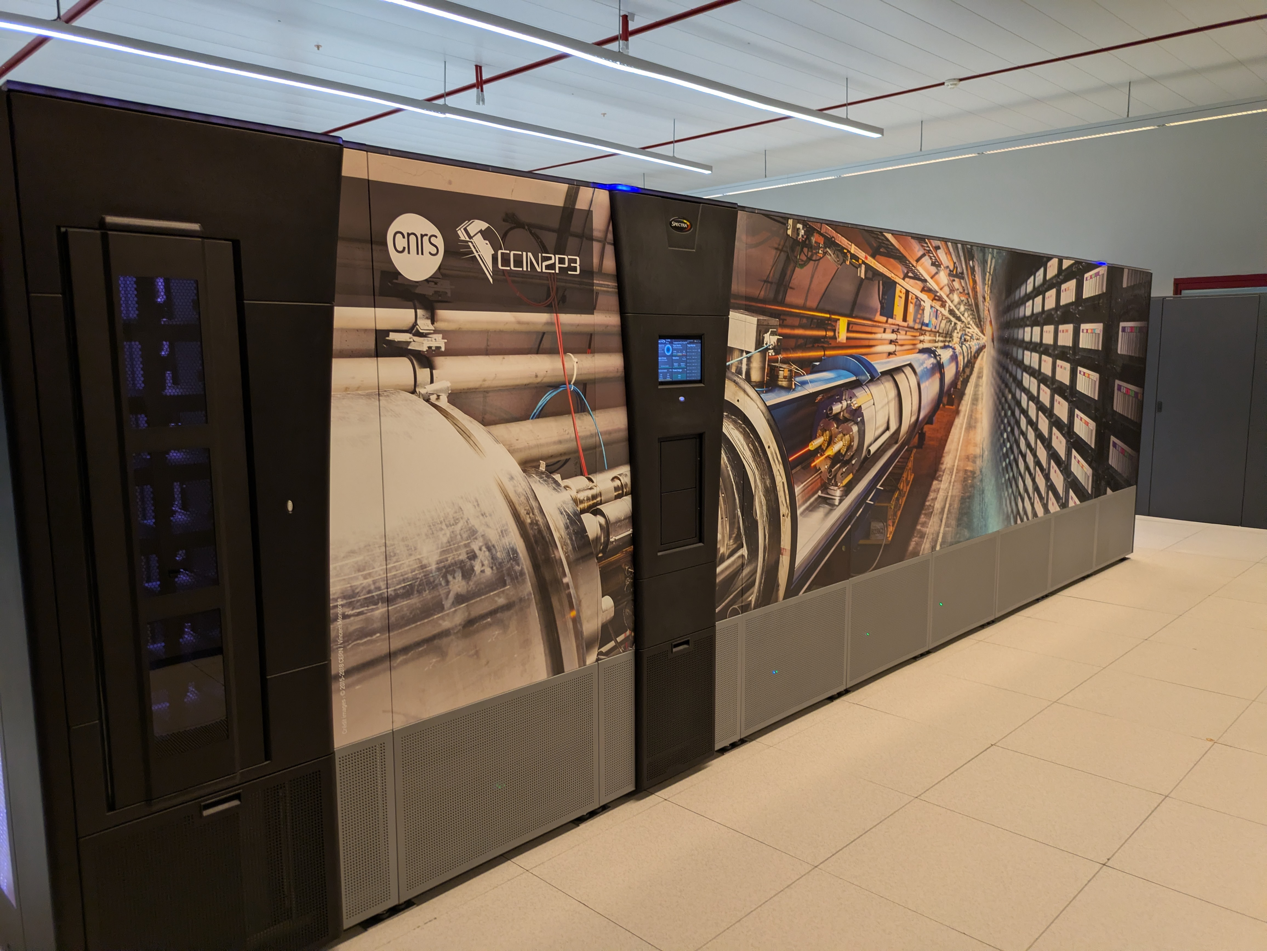
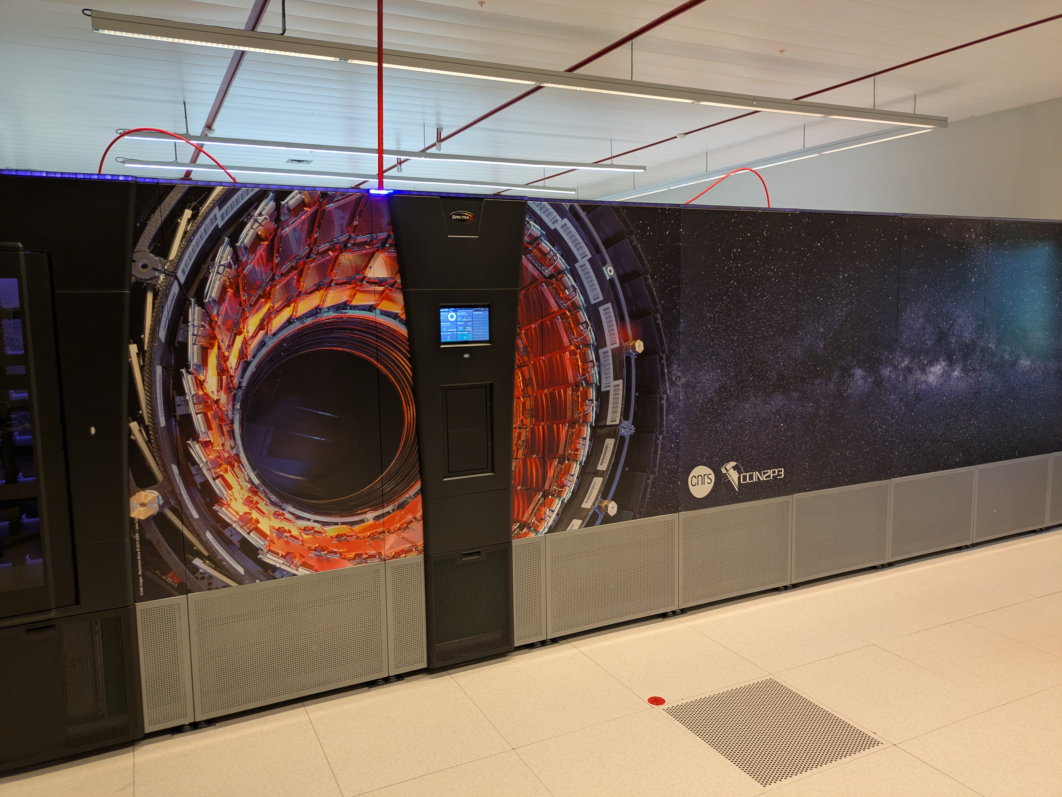
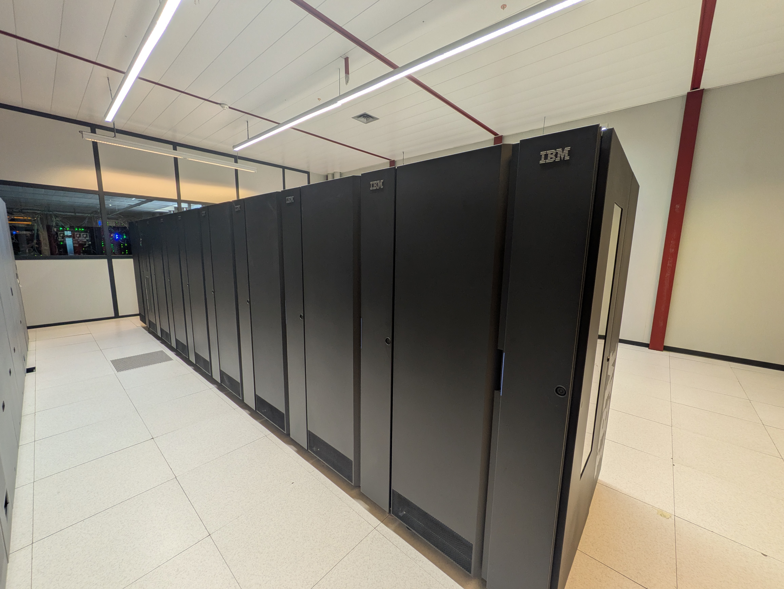
Librairies
2 Tfinity
2x 9 frames
2x 48 Drives TS1160
2x 6800 slots
Fully provisioned
18 PB dispo
1 TS4500
9 Frames
48 drives LTO10
10400 slots
1200 bandes LTO10

Slide 9
Evolution stockage HPSS
Volumétrie lors du dernier HPSS FR
(juin 2025)
Croissance annuelle 18 %
Volumétrie actuelle
(juin 2026)

Slide 10
HPSS Architecture
72 PB
dCache
128 servers
TReqS
RFIO
HPSS
4
PB
s
16 PB
XRootD
41 servers
Computing
Cluster
Stage
20
PB
CEPH /
Isilon
6 PB
iRODS
18 servers
250
PB
Interactive
Read
Write
Read/Write
HPSS Interface : RFIO with HPSS extensions
Historically, direct access from users/jobs to HPSS using RFIO
Now, 85 % of access are performed through storage middleware
  Reduce stress on robotic due to the large disk cache
Read operations from storage middleware handled by TReqS
  Limit numbers of drives used for large reading campaign
  Optimize files recall by sorting files on the same tape to speedup read

Slide 11
HPSS Storage Policy
5 subsystems, 3 COS Only (selected by size), 10 file families
Subsys 1
Sub 2
Sub 3
Sub 4
Sub 5
Small files in double copy
+ 2 archival COS
  Double copy
  ~ 7 PB
/hpss
/hpss2
/hpss3
/hpss4
/hpss5
General
purpose
egee
Atlas
Before 2010-02
CMS
T1 + T3
Alice
LHCb
Atlas
COS
Size based
Small files
10
Medium Files
12
Huge Files
14
0
64 M
2 G
16 T
Historical
  67 PB
  ~2000 UID
  80 M files
Newly created
  160 PB
  68 M files
  for LHC Data

Slide 12
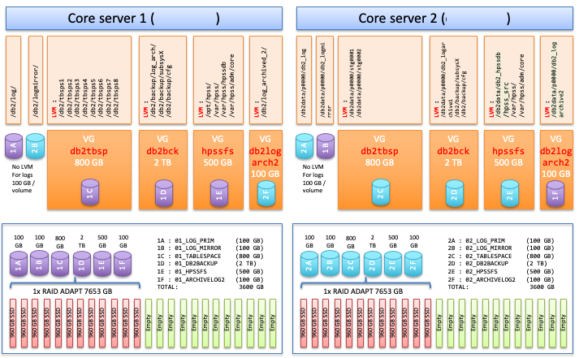
Core server
Core serveurs :
Renouvelés en mars 2021
2x DELL R640 (1U)
  2 CPU Xeon Silver 4208
  96 Go RAM
2x ME4024 FC
  10x SSD - 960 GB
  Adaptative RAID 7653 GB
  Volumes ”mirrors” croisés
Fin de garantie en mars 2028
Migrations HPSS :
Décembre 2021 : Migration HPSS 7.5.3 → 8.3 (Serveur 1 → Serveur 2)
Septembre 2022 : Migration HPSS 8.3 → 9.3 (Serveur 2 → Serveur 1)
Décembre 2024 : Migration HPSS 9.3 → 10.3 (Serveur 1 → Serveur 2)

Slide 13
Mover / PVR
  16 disk movers (DAS) :
    HPE ProLiant XL420 Gen10 + SAS extension
    20 Gbits Ethernet
    SAS Disk in RAID
    Total 4,2 PB
  24 Tape movers
    8 HPE ProLiant DL360 Gen10
    8 HPE ProLiant DL325 Gen11
    8 DELL Poweredge R640
    1 mover / 6 TS1160-LTO10
    20 Gbits Ethernet
  3 remotes PVR
    Installed on tape movers
    One per library
    NO PVR on the core server

Slide 14
Rétrospective 2025-2026

Slide 15
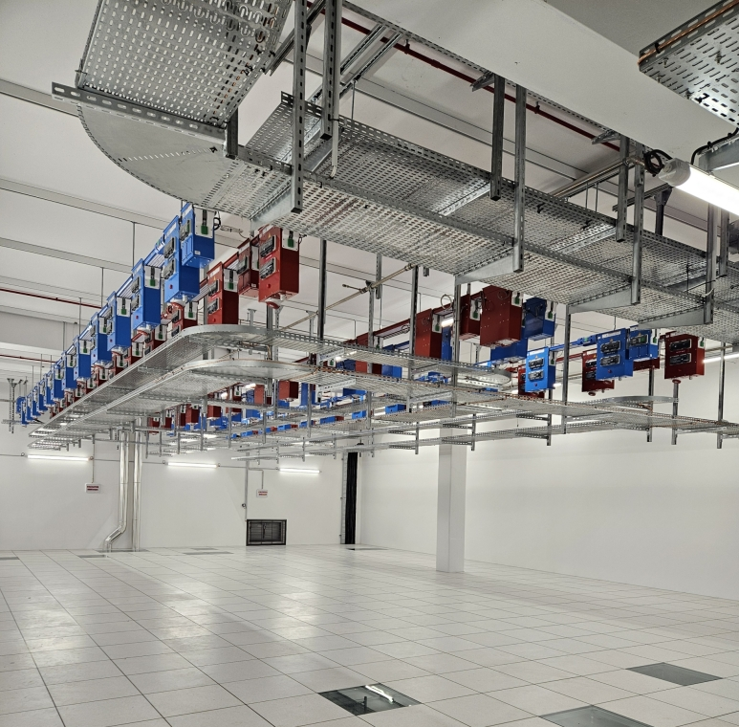
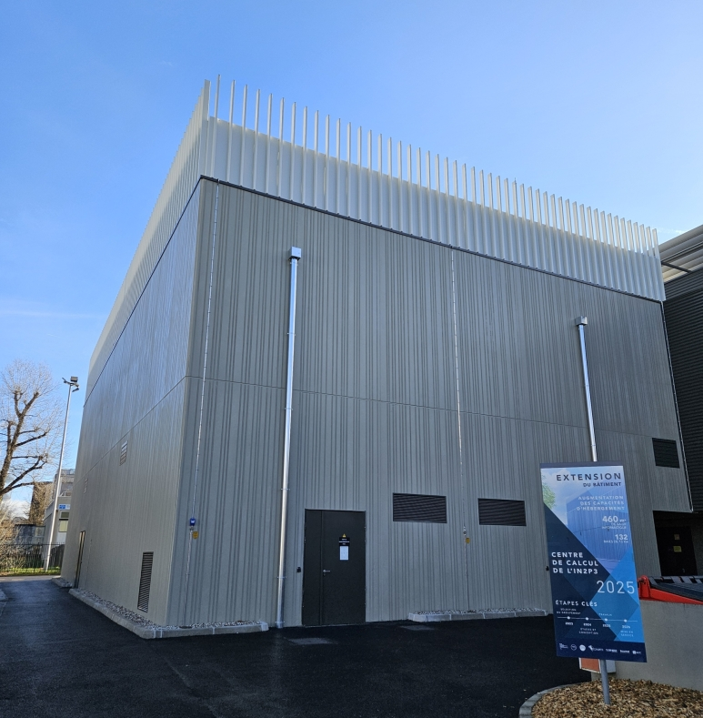
Nouvelle salle machine
Nouvelle salle machine VIL3
460 m2
PUE 1,3
Capacité finale : 2 MW IT – 130 baies

Slide 16
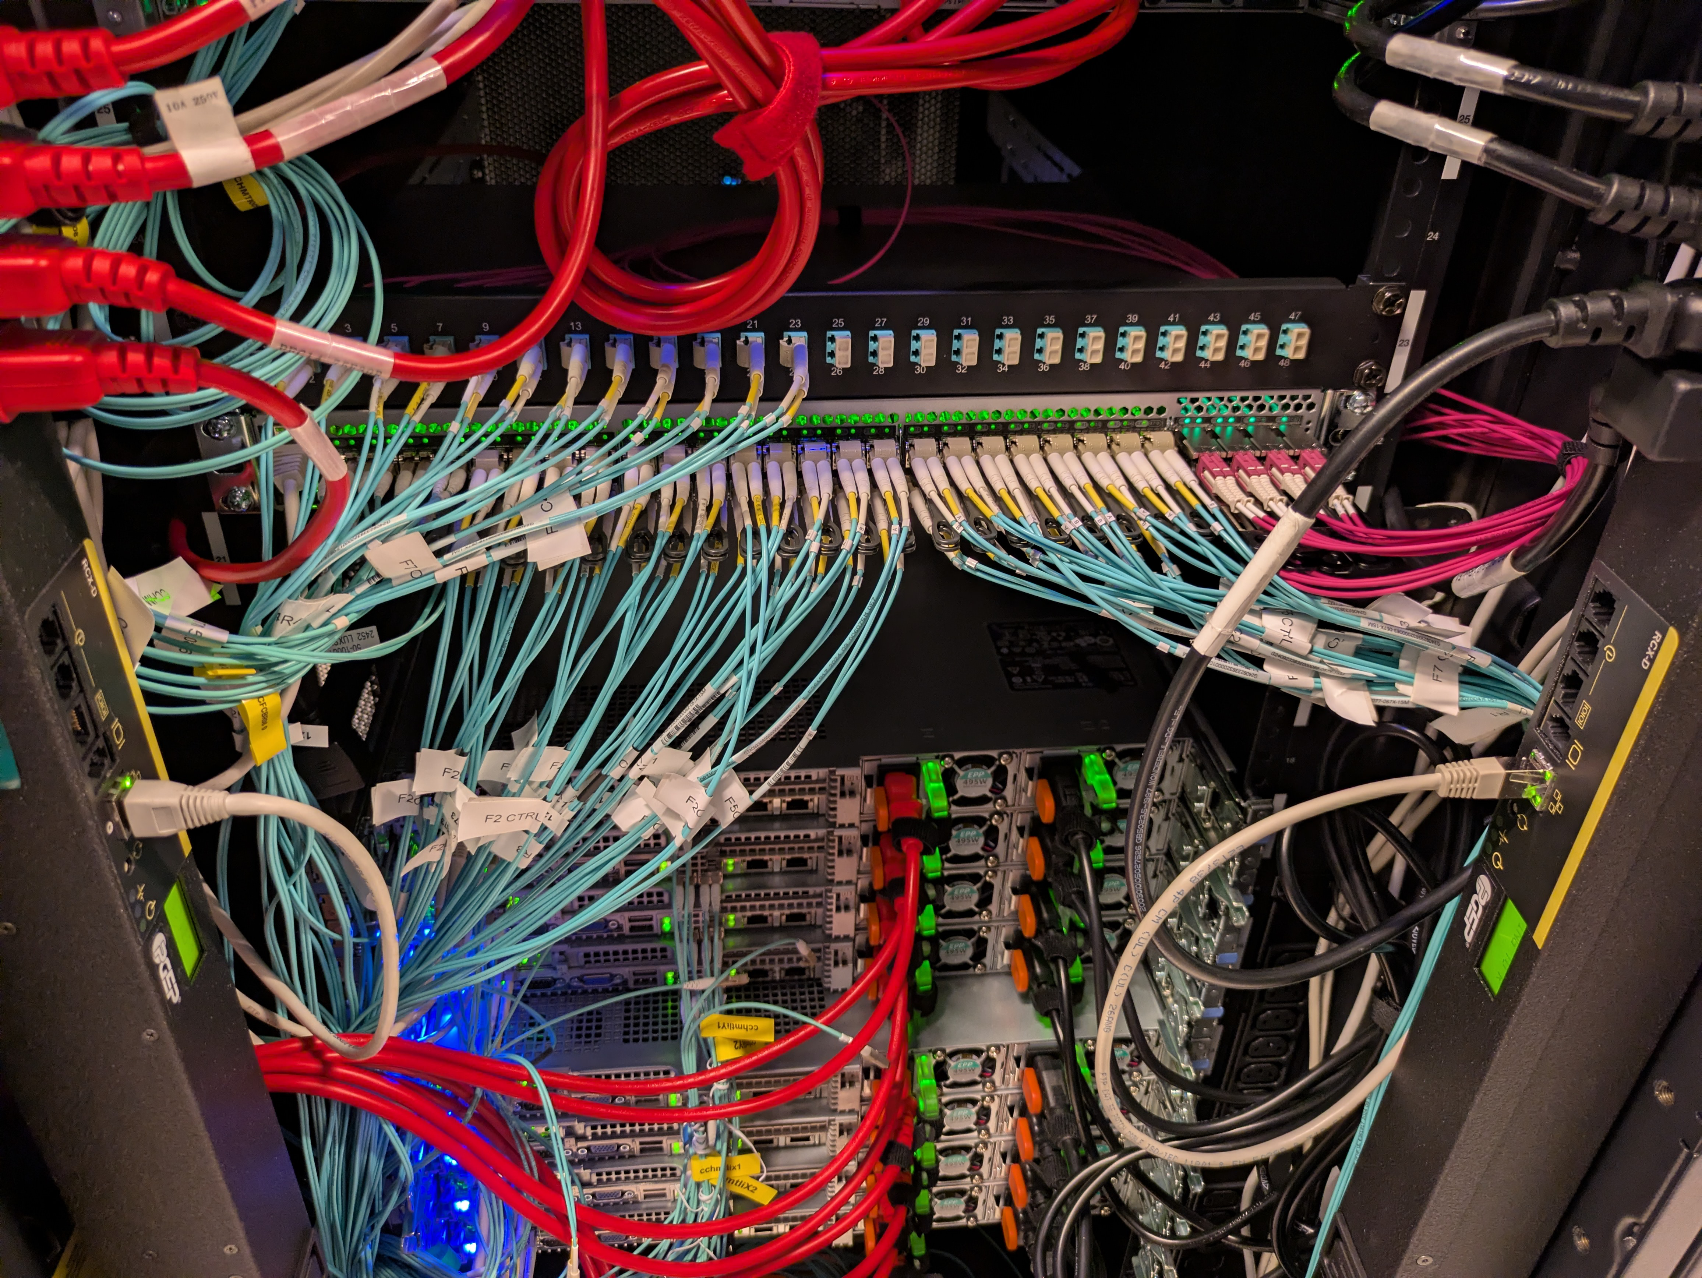
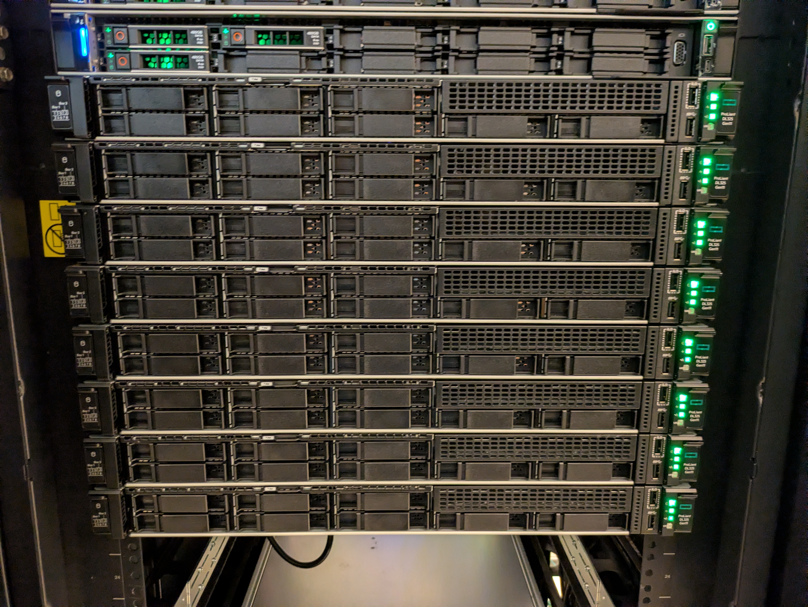
Nouveau materiel
Ajout d’un nouvelle librairie TS4500 (9 frames – 48 drives)
Première commande de 1200 bandes LTO10 + cleaning
Installation de 8 movers tapes en FC

Slide 17
Difficultés
Explosion de l’utilisation (merci l’ia) -> Augmentation du prix des composants -> impact sur les commandes de serveurs et de bandes magnétique (jusqu’à 6mois à 1 ans voir commandes annulées
Marché renégocié à la hausse
Délais de livraison rallongés sur les commandes de serveurs et switch FC

Slide 18
A venir

Slide 19
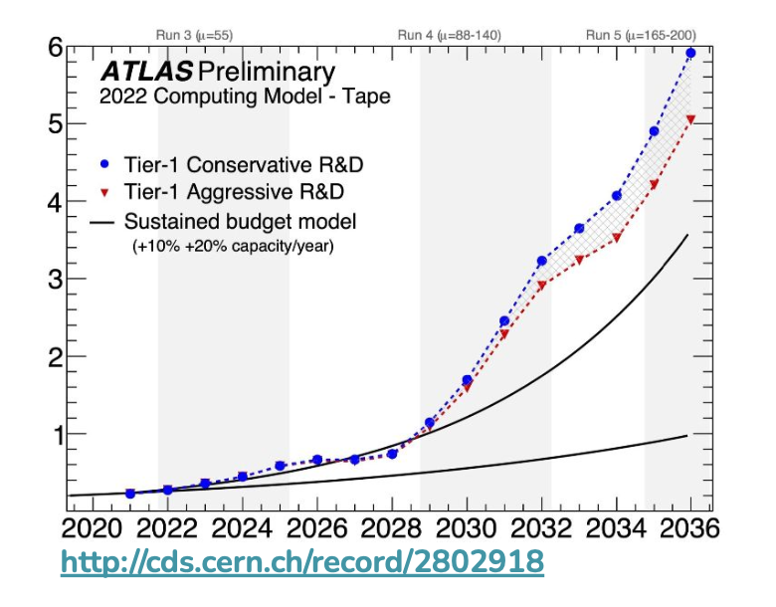
Future
Main concern
  High Luminosity LHC -> breakdown in annual CAGR
  Tape Carrousel
    Tapes will be used as “active” data repository for datasets
  Optimizing read back performances for LHC-experiment
  “Smart Writing”
    Writing data on tape according the way users will read them back
    Specific setup per users
      File Family, ”Per directory aggregate”
    Full Aggregate Recall for reading

Slide 20
Futur materiel
2 core servers Dell PowerEdge R660 (1prod + 1spare) 1024 GB RAM
8 movers disque Dell Poweredge R760xd2 : 3,8 PB de stockage, 128 GB RAM

Slide 21
Merci

